Slide 1

主日信息
Sunday Sermon

Slide 2

開啟福音之門的對話
Conversation Opening the Door for Gospel
波特蘭靈糧堂
November 14, 2021

Slide 3
傳福音要用諸般的智慧
我們傳揚他，是用諸般的智慧，勸戒各人，教導各人，要把各人在基督裡完完全全地引到 神面前。 (歌羅西書 Colossians 1:28)
He is the one we proclaim, admonishing and teaching everyone with all wisdom, so that we may present everyone fully mature in Christ.

Slide 4
傳福音的智慧可以向神求
你們中間若有缺少智慧的，應當求那厚賜與眾人、也不斥責人的 神，主就必賜給他。 (雅各書 James 1:5）
If any of you lacks wisdom, let him ask God, who gives generously to all without reproach, and it will be given him.

Slide 5
開啟福音之門的對話
基督徒可以首先通過找到共同點接觸非信徒。 那些表面看起來日常的對話，可以成為連接生命中其他人的機會。 上帝在你生命中作工的故事也是他人去經歷祂的關鍵。
(* 可以先用「小話題」暖暖場，活絡氣氛後再慢慢深聊 *)

Slide 6

日常生活中可能有的共同話題

Slide 7
主耶穌打開話題的例子
有一個撒馬利亞的婦人來打水。耶穌對她說：「請你給我水喝。」 (約翰福音 John 4:7)
There came a woman of Samaria to draw water. Jesus said to her, “Give Me a drink.”

Slide 8
如何在談話中讓對方對福音有興趣？
A.對於經常碰面的人，我們傳好消息的人本身必須是好消息（腓立比書 1:12-14）
我們有可能是對方唯一接觸到福音的機會。
傳福音就是活出神在你生命當中的熱情
B.我們要耐心地栽種和澆灌（哥林多前書 3:6）
* 如果傳福音不只是一次事件而是一種生活方式，我們就當耐心地栽種和澆灌。

Slide 9
弟兄們，我願意你們知道，我所遭遇的事更是叫福音興旺，以致我受的捆鎖在御營全軍和其餘的人中，已經顯明是為基督的緣故。 並且那在主裡的弟兄多半因我受的捆鎖就篤信不疑，越發放膽傳 神的道，無所懼怕。 (腓立比書 Philippians 1:12-14）
14 And because of my chains, most of the brothers and sisters have become confident in the Lord and dare all the more to proclaim the gospel without fear.

Slide 10
如何在談話中讓對方對福音有興趣？
A.對於經常碰面的人，我們傳好消息的人本身必須是好消息（腓立比書 1:12-14）。
* 我們有可能是對方唯一接觸到福音的機會。
B.我們要耐心地栽種和澆灌（哥林多前書 3:6）
* 如果傳福音不只是一次事件而是一種生活方式，我們就當耐心地栽種和澆灌。

Slide 11
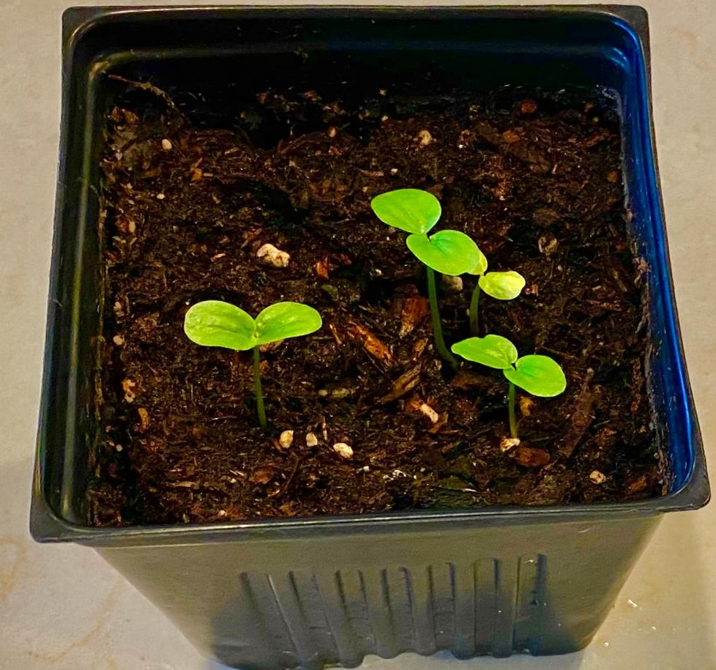
我栽種了，亞波羅澆灌了，惟有 神叫他生長。 (哥林多前書 1 Corinthians 3:6）
I planted the seed, Apollos watered it, but God has been making it grow.

Slide 12
讓福音的種子有良好的生長環境
在關注、傾聽別人並了解他們與 神的關係進展時，要持續不斷為他們禱告。
那撒在好地上的，就是人聽道，又領受，並且結實，有三十倍的，有六十倍的，有一百倍的。 (馬可福音 Mark 4:20）
Others, like seed sown on good soil, hear the word, accept it, and produce a crop — some thirty, some sixty, some a hundred times what was sown.”

Slide 13
使福音融入日常對話
有時人們因為有人願意傾聽而進入神的國度。傾聽並不是被動的，我們所需要的是福音的對話，而不是僅僅是福音的演講。
核心概念是主動去愛我們生活週遭的人，並藉著談話使他們注意到聖經早就寫在他們心中的真理（傳道書 3:11）

Slide 14
神早已把永恆放在人的心中
神造萬物，各按其時成為美好，又將永生（原文是永遠）安置在世人心裡。
（傳道書 Ecclesiastes 3:11）
He has made everything appropriate in its time. He has also set eternity in their heart

Slide 15
在對話中學習先聽後說
福音對話之前，學習先聽後說
先聽他的「信念」中是否有「走音」
他適合哪種風格的佈道者
了解他的需要或幫助他了解自己真正的需要
了解他的信主的障礙 (為何不信?)

Slide 16
福音對話_問的技巧
在聆聽對方之後，可以提出適切的問題，不是我們主動指出對方的問題，而是要幫助對方看見自己信仰的不一致。我們的目的是幫助啟發他們進一步思考：自己的信仰真的有根基嗎？
當對方看到我們對話的目的不是處處挑他們的毛病，而是協助他們更好地了解自己的信仰，他們才會對我們的提問作出比較積極的回應。

Slide 17
提問題的三個重點“3 D”
當你提問題時要能够：
使疑惑浮現（Doubt）
降低對方的戒心（Defensiveness）
激起對方渴望了解更多的興趣（Desire）

Slide 18
提出能澄清對方信仰的問題
** 提出能引起對方思考的問題，讓他們進一步思考自己的信仰。
我很好奇，想知道....? (你的意思是....?)
A. 你認為所有的宗教都是一樣的嗎？
B. 你我來到世上是有意義的，對嗎？
C. 你認為做足够的善事，就可以進入天堂嗎？
D. 你那麼肯定没有來生嗎？
E. 聖經内容不真實嗎？

Slide 19
贏得對方信任而放下戒心的態度
只要心裡尊主基督為聖。 有人問你們心中盼望的緣由，就要常作準備，以溫柔、敬畏的心回答各人； (彼得前書 1 Peter 3:15）
If any of you lacks wisdom, let him ask God, who gives generously to all without reproach, and it will be given him.

Slide 20
福音對話_切入個人的見證
在聆聽對方之後，可以適時切入分享你個人的見證。 個人的見證是最自然、最有效的福音對話方式之一，因為個人經歷很難被拒絕或反駁，因為它是發生在你身上。
說實話，每個人都喜歡聽感人的故事，沒有任何比上帝介入生命中的環境情節而帶來改變的故事更好聽。

Slide 21
分享你個人的見證
手上有預備好這樣個人的見證故事是很有用的，當和人交談出現機會時，你便可以使用。 你的見證的最大目的，是在他人的心中造成一種渴望「我想要這個！」

Slide 22
三分鐘的見證
三分鐘其實是非常適合任何情況的長度。 把見證寫下來，並且背出自己的三分鐘見證。 練習自然的分享，也許和朋友一起練習。 你將會很驚訝地發現它竟如此好用，又能有效地幫助你自然地和人聊起福音。

Slide 23
三分鐘的見證
當你說你的故事時，把它分成三部分：
接受基督前你的生命如何
你如何接受基督的
基督又如何改變你的生命

Slide 24
三件見證要做的事
讓你的見證和當下的對話產生關聯
清楚的陳述你是如何歸信基督的
運用精確的例子讓你的故事變得真實

Slide 25
三件見證不要做的事
不要用那些非基督徒聽不懂的術語
不要誇大其詞
不要提及過去在某個教會負面的經歷

Slide 26
分享個人見證的示範

Slide 27
日常傳福音的三個操練
每天為打開福音的門與傳福音的智慧禱告。
準備並背好個人三分鐘的見證。
計畫定期與非基督徒朋友在一起的時間。與人談話時，練習更專注地傾聽。 放鬆做你自己，讓聖靈在與你有關係的人們中照祂自己的方式動工。

Slide 28
你們要恆切禱告，在此警醒感恩。 也要為我們禱告，求 神給我們開傳道的門，能以講基督的奧祕（我為此被捆鎖）， 叫我按著所該說的話將這奧祕發明出來。 你們要愛惜光陰，用智慧與外人交往。 你們的言語要常常帶著和氣，好像用鹽調和，就可知道該怎樣回答各人。 (歌羅西書 Col. 4:2-6）

Slide 29
同心禱告

